Slide 1
Learning Spark
LIGHTNING – FAST DATA ANALYSIS

Slide 2
CH1. LEARNING SPARK
아파치 스파크 :
범용적이면서도 빠른 속도로 작업을 수행할 수 있도록 설계한 클러스터용 연산 플랫폼
속도
다양한 연산모델을 효과적으로 지원,
맵리듀스 모델을 대화형 명령어 쿼리나 스트리밍 처리가 가능하도록 확장
메모리에서 연산수행 지원. 디스크에서 수행시도 맵리듀스보다 빠름
범용적
Batch application, 반복 알고리즘, 대화형 쿼리, 스트리밍 같은 각각 분산된 시스템에서 돌아가던 다양한 작업타입을 동시에 커버할수 있도록 설계
서로 다른 형태의 작업을 수행하는 데이터 분석 파이프라인의 연계가 가능.
고수준 접근
파이썬, 자바, 스칼라, SQL API 및 강력한 라이브러리 내장.
빅데이터 tool 과의 연동
하둡 클러스터 위에서 실행가능

Slide 3
통합된 구성
밀접하게 연동된 여러 개의 컴포넌트로 구성
빠르고 범용적인 핵심엔진
하위 레이어의 성능향상에 의해 구성에 포함된 라이브러리 및 고수준 컴포넌트가 직접적으로 이익을 볼 수 있다.
스파크 핵심엔진 최적화 -> SQL, 머신 러닝 라이브러리 속도역시 자동으로 빨라짐.
서로 다른 데이터 처리 모델을 합쳐서 하나의 애플리케이션으로 만들수 있다.

Slide 4
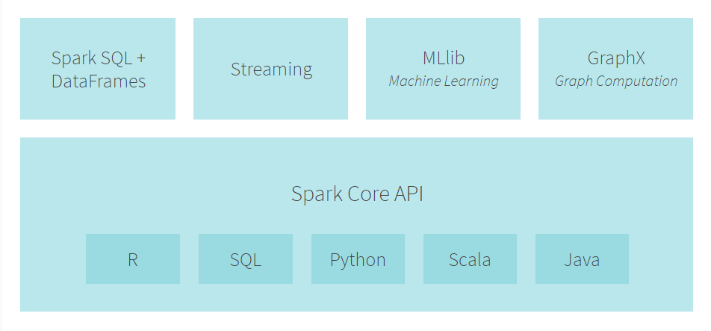
SPARK 구성
워크로드 구성요소
정형화된 데이터
실시간
머신러닝
그래프처리
코어 엔진

Slide 5
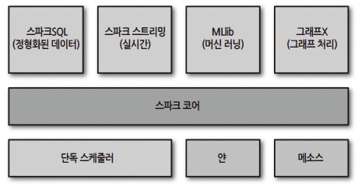
분류,회귀,클러스터링,
협업 필터링(추천)
작업 스케쥴, 메모리관리,
장애복구, 저장장치와의 연동
클러스터
매니저
Notes:
스파크SQL : 하이브테이블, PARQUET, JSON 등 다양한 소스 지원 HQL(하이브 SQL변형) 지원
자바, 파이썬 RDD 지원하는 코드와 함께 데이터 조작을 위해 SQL 코드를 사용할 수 있다.
데이터스트림: 실시간으로 들어오는 데이터의 흐름을 전체 데이터를 기다릴 필요없이 도착하는 순서대로 처리.

Slide 6
Spark SQL
Structured Data: Spark SQL
interactive SQL queries for exploring data
for structured data processing.
It provides a programming abstraction called
DataFrames
distributed SQL query engine
It enables unmodified Hadoop Hive queries to run up to 100x faster on existing deployments and data.
It also provides powerful integration with the rest of the Spark ecosystem (e.g., integrating SQL query processing with machine learning).

Slide 7
SPARK STREAMING
실시간 데이터 스트림을 처리 가능하게 해주는 스파크의 구성요소
실시간 데이터 스트림 : 웹서버의 로그 파일, 웹서미스 사용자들의 상태 업데이트 메시지 저장 큐 등
스파크 코어의 RDD API 와 거의 일치하는 형태의 조작 API 지원
메모리 , 디스크에 저장되어있는 데이터나 실시간으로 받는 데이터를 다루는 애플리케이션을 서로 바꿔가며 다루더라도 혼란이 없음
스파크 코어와 동일한 수준의 장애관리, 처리량, 확장성을 지원

Slide 8
MLLIB
분류, 회귀, 클러스터링, 협업필터링 등의 다양한 타입의 머신러닝 알고리즘 및 모델 평가 및 외부 데이터 불러오기 등의 기능을 지원
최적화 알고리즘 등의 몇몇 저수준 ML 핵심 기능 지원.

Slide 9
그래프X
GRAPH를 다루기 위한 라이브러리, 그래프 병렬 라이브러리 수행
https://github.com/psygrammer/ScalaML/blob/master/part3/study02/SparkGraphX/SparkGraphx_02_sejin.ipynb
스파크 RDD API 를 확장.
각 선(EDGE)나 점(VERTEX) 에 임의의 속성을 추가한 지향성 그래프 만들기
그래프를 다루는 다양한 메소드와 그래프 알고리즘 지원

Slide 10
스파크 코어
작업 스케쥴링, 메모리 관리, 장애복구, 스토리지 연동 등 기본 기능으로 구성
분산 데이터 세트 RDD를 생성하고 조작하는 API 제공

Slide 11
클러스터 매니져
한 노드에서 수천 노드까지 효과적으로 성능 확장이 가능
유연성을 극대화 하면서 달성하기 위해, 얀, 아파치 메소스, 단독 스케쥴러 등 다양한 클러스터 매니저 위에서 동작 가능

Slide 12
누가 무엇을 위해 사용하는가
데이터 과학
SQL, 통계, 예측모델링(머신러닝) 경험과 함께 파이썬, 매틀랩, R 프로그래밍 기술 및 데이터 가공 기술적 경험을 가진 데이터 과학자.
질문에 대한 답을 찾거나 통찰을 갖기위해 데이터 분석을 하는 업무 흐름 중 단발성 분석으로 빠른 시간 내에 짧은 코드와 단순한 쿼리로 최소한의 시간 내에 결과를 보기위해 대화형 쉘 사용.
스파크의 속도와 단순한 API, 내장된 라이브러리로 수많은 알고리즘을 즉시 꺼내쓸 수있다
스파크 쉘 : 대화형 데이터 분석, 스파크 SQL: SQL을 통한 데이터 탐색 가능, Mllib : 머신러닝,
데이터 처리 애플리케이션
상용 데이터처리 애플리케이션 , 캡슐화, 인터페이스 설계, 객체 지향 프로그래밍
소프트웨어를 클러스터 위에서 동시에 동작, 시스템 프로그래밍, 네트워크 통신, 장애대응등의 복잡성을 숨김. 업무를 재사용가능한 라이브러리로 나누기쉽고 로컬에서 테스트 하기 쉽다.
다양한 기능, 배우고 쓰기 쉽다. 코드가 성숙, 안정

Slide 13
바로 시작해봅시다~!
SPARK 설치
http://spark.apache.org/downloads.html
분석환경이 갖추어 지지않아 Spark 를 공부할 준비가 안되셨다면~ : Let's start with Docker~!!
docker run -d -p 9999:8888 -e GRANT_SUDO=yes --name psy_spark jupyter/all-spark-notebook
jupyter노트북은 8888 port로 기본 설정되어있습니다. 자신이 사용하고 싶은 port로 연결해줍니다. 저는 이미 다른 컨테이너에서 8888포트를 사용하고 있어 9999로 설정하였습니다.
자신의 서버 ip 또는 docker ip :9999 로 Jupyter notebook을 실행합니다.

Slide 14
스파크 핵심 개념
Sc 변수 파악
파이썬, 스칼라 필터링 예제
스파크에 함수 전달하기
단독 애플리케이션
SparkContext 초기화 하기
단독 애플리 케이션 빌드하기 – 단어 세기 애플리케이션

Slide 15
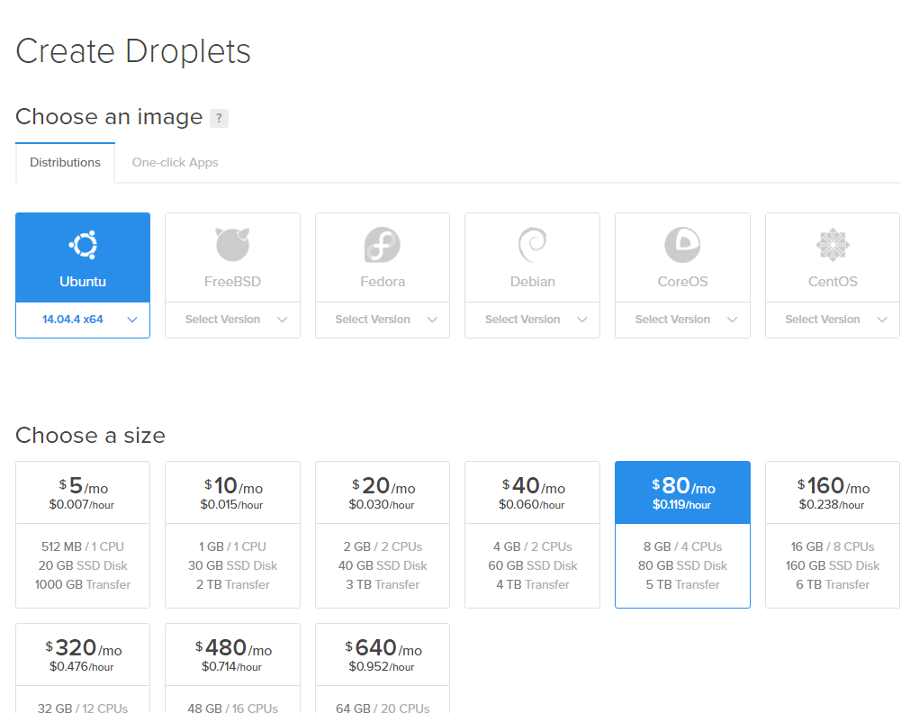
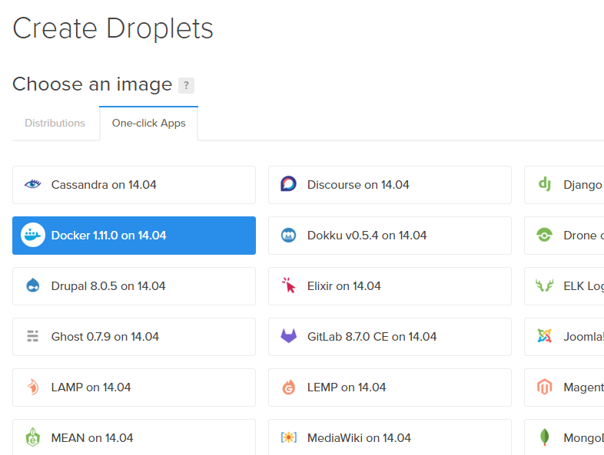
Docker 를 이용한 실습

Slide 16
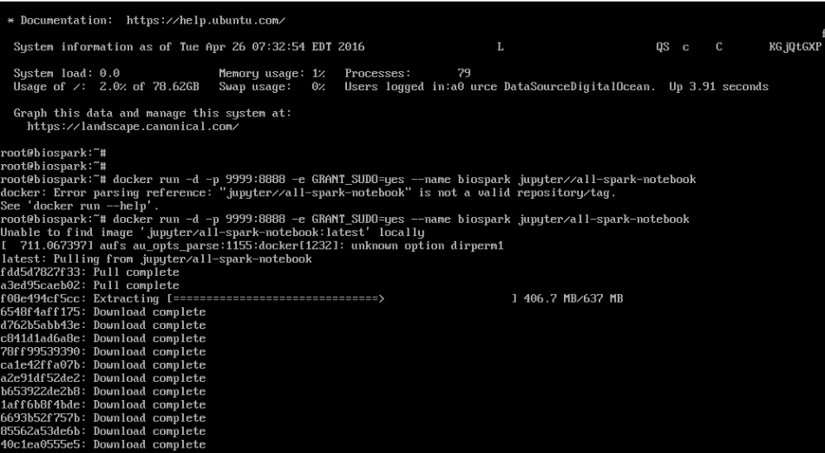
sudo docker run -d -p [외부포트]:[컨테이너내부포트] -e GRANT_SUDO=yes --name [컨테이너 이름] jupyter/all-spark-notebook
출처 : http://yujuwon.tistory.com/entry/spark-tutorial

Slide 17
SPARK 대화형 쉘
파이썬 : bin/pyspark
스칼라 : bin/spark-shell

Slide 18
Line count - scala
scala> var lines = sc.textFile("README.md")
lines: org.apache.spark.rdd.RDD[String] = MapPartitionsRDD[1] at textFile at <console>:21
scala> lines.count()
res0: Long = 98
scala> lines.first()
res1: String = # Apache Spark

Slide 19
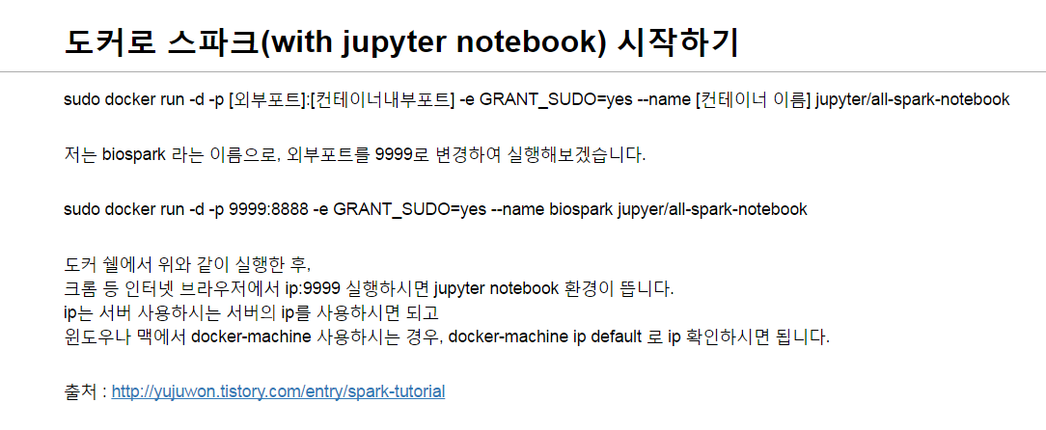
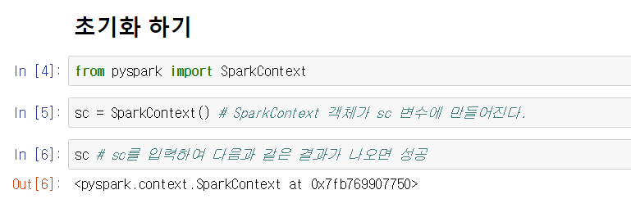
pyspark 실습
실습
bicbio_spark_ch02example.ipynb
실습파일
bicbio_spark_ch02example.ipynb

Slide 20
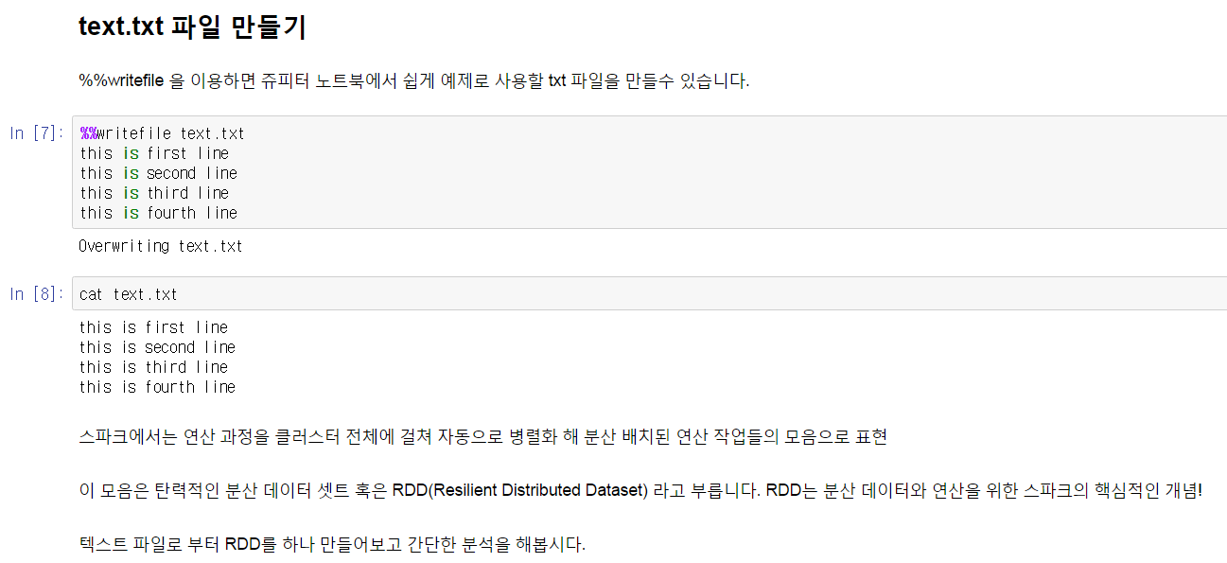
실습파일
bicbio_spark_ch02example.ipynb

Slide 21
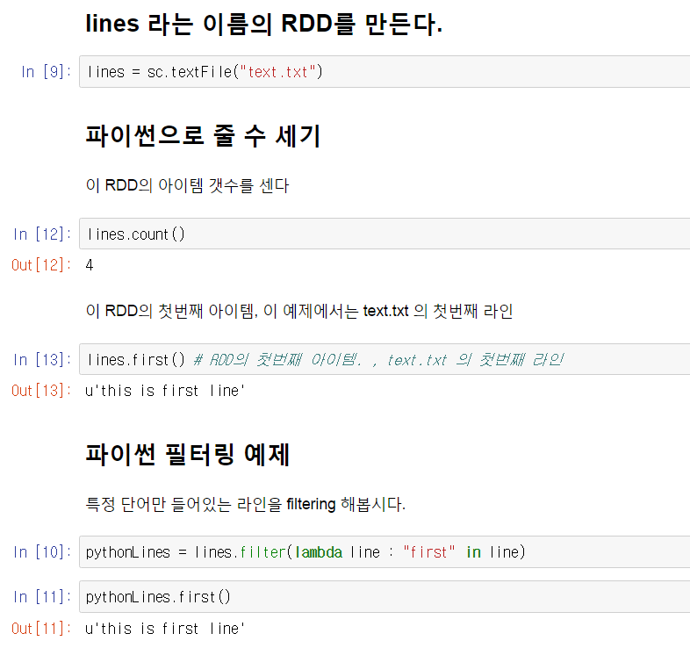
실습파일
bicbio_spark_ch02example.ipynb

